Slide 1
תקנות הבטיחות בעבודה (עגורני צריח) התשכ"ז-1966
חיים שנקר
בודק מוסמך

Slide 2
פרק ראשון: הוראות כלליות
. הגדרות (תיקון: תשכ"ז, תש"ל)
בתקנות אלה -
"אבזר-הרמה" - כמשמעותו בסעיף 25(2) לפקודה;
"אונקל-עגורן" - אונקל-עגורן המשמש לתליית מטען או לתליית כלי-טעינה;
"איתות" - מתן הוראות בכל שיטה שהיא, בין ישירות לעגורנאי ובין לאדם אחר כדי שהוא יעביר את הסימנים לעגורנאי, בקשר להרמת מטען בעגורן, כיוונון מטען או כיוונון אונקל העגורן;

Slide 3
פרק ראשון: הוראות כלליות
"בודק מוסמך" - מי שהמפקח הראשי הסמיכו בהתאם לסעיף 25 לפקודה או בהתאם לסעיף 26 לפקודה וההסמכה הורחבה במפורש לעשיית בדיקות של עגורני-צריח בהתאם לתקנות אלה;
"בניה" - כמשמעות "פעולות-בניה" בפקודה;
"בניה הנדסית" - כמשמעות "עבודת-בניה מכונאית" בפקודה ובצו על פיה;
"הפעלת עגורן" - הרמת מטען בעגורן, הסעת עגורן, סיבובו או סיבוב חלק ממנו, לרבות הפעלת עגורן לשם ניסוי, ביקורת או בדיקה;

Slide 4
פרק ראשון: הוראות כלליות
"הרמה" - לרבות הורדה, הובלה והחזקה במצב תלוי;
"התקן אזעקה" - מנגנון הנותן אותות אקוסטיים או אופטיים או שניהם במקרים של העמסת-יתר או תנועות-יתר של עגורן-צריח או חלק מחלקיו;
"ידית-הפעלה" - כל צורה של מפסק או מתג, לרבות דוושת-הפעלה, וכל אמצעי כיוצא באלה;
"כבל" - לרבות חבל ושרשרת;

Slide 5
פרק ראשון: הוראות כלליות
2. תחולה ופטור
(א) תקנות אלה יחולו על בניה, בניה הנדסית ומפעל למוצרי-בטון.

Slide 6
.
חובת רישום דגם
6 (א) לא יוקם עגורן-צריח ולא יופעל אלא אם מבצע הבנייה או הבנייה ההנדסית או התופש במפעל למוצרי-בטון, לפי הענין, מחזיקים בתעודות אלה:
(1) אישור מאת היצרן המעיד על הדגם לפיו בנוי עגורן-צריח, ואם בעגורן-הצריח סטיות מהדגם האמור יהיה באישור היצרן פירוט בדבר הסטיות;
(2) תעודה מאת המפקח הראשי המעידה שדגם עגור-הצריח רשום בפנקס דגמי העגורנים (להלן - תעודת רישום דגם העגורן).
(ב) תעודת-רישום דגם העגורן ואישור היצרן יצורפו לפנקס העגורן.

Slide 7
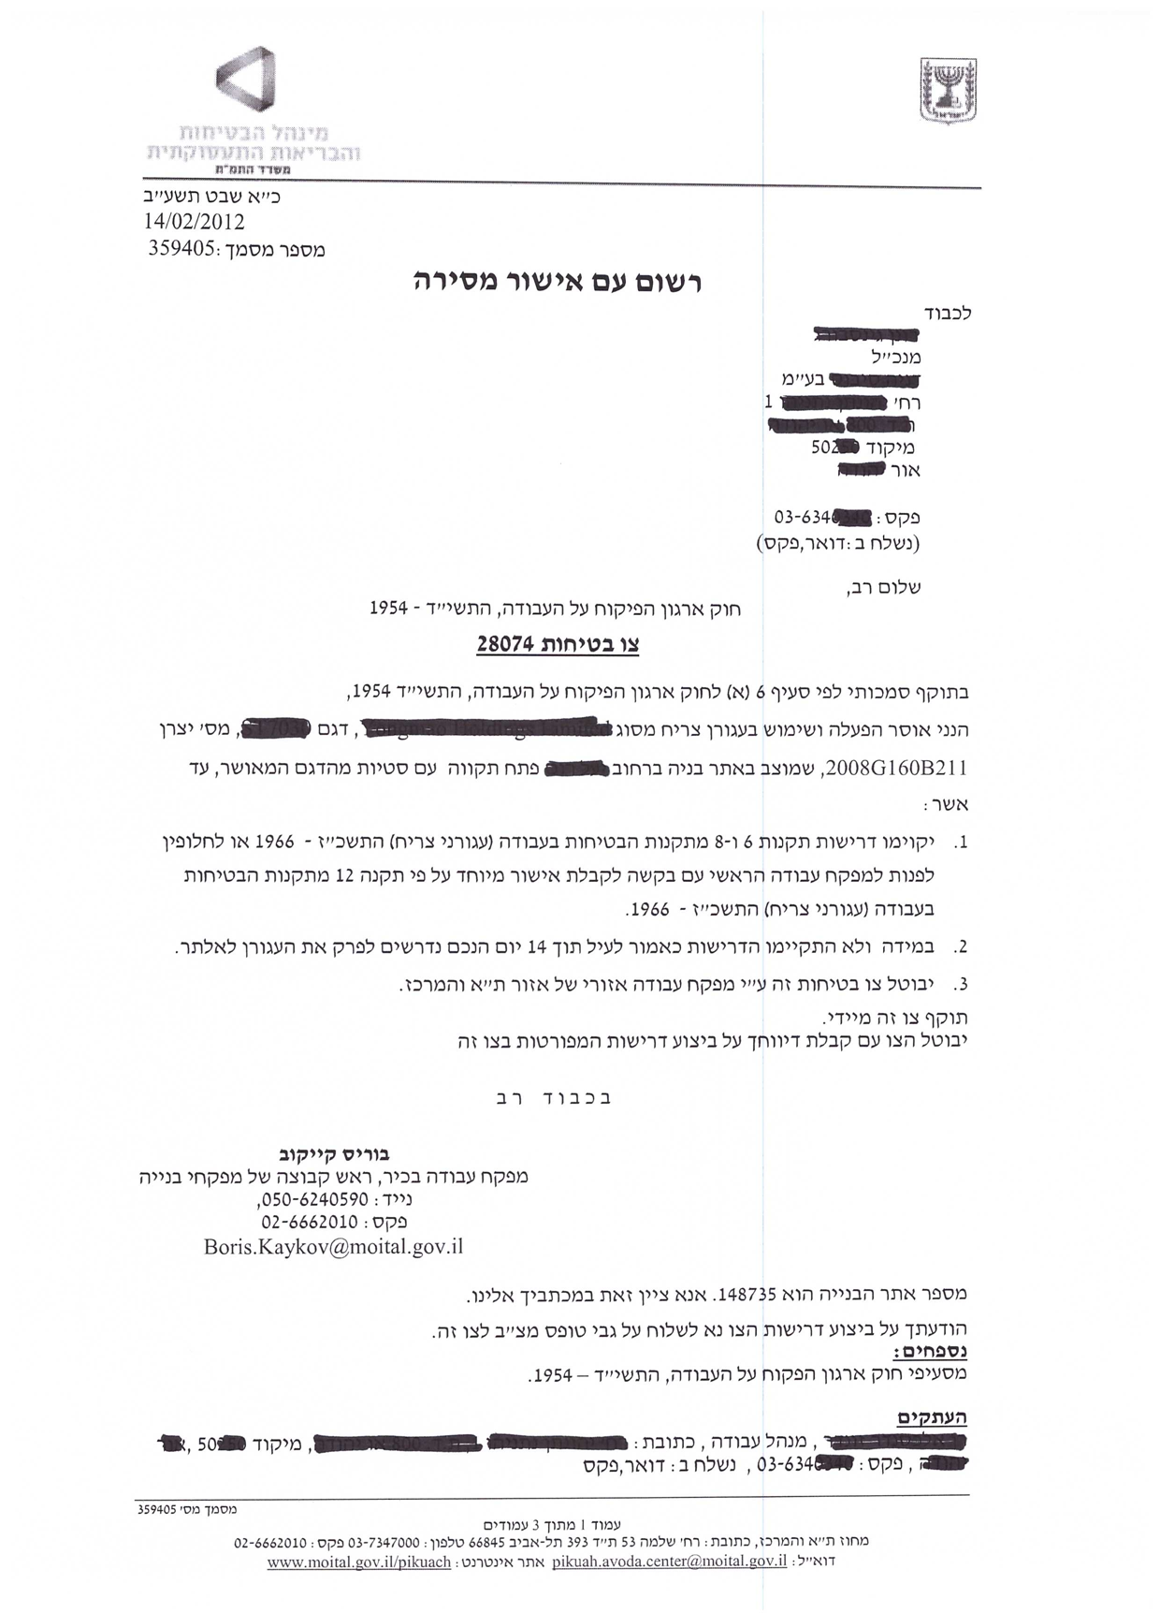

Slide 8
פרק שלישי: מבנה עגורן - צריח והציוד בו
מבנה עגורן - צריח וקיומו
הוראות סעיף 80 לפקודה יחולו לגבי עגורן צריח, לגבי כל התקן המשמש
להרכבתו, הגבהתו ופירוקו, ובעגורן צריח נע על פסים גם לגבי המסילה על חלקיה
והציוד והאבזרים המחוברים לה.

Slide 9
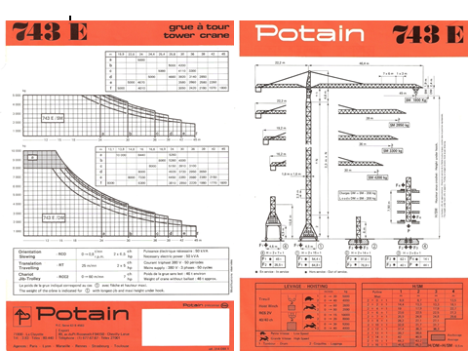

Slide 10
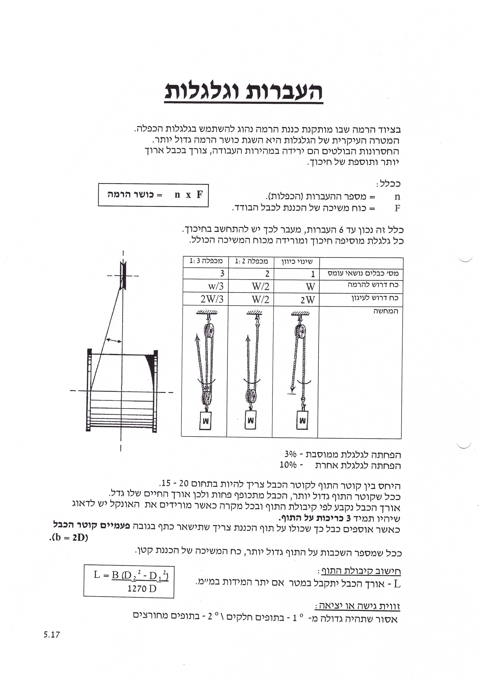

Slide 11
פרק שלישי: מבנה עגורן - צריח והציוד בו
15. גישה למקום עבודה בעגורן-צריח
בעגורן-צריח יותקנו ויקויימו אמצעי-גישה בטוחים למקומות-עבודה כמפורש להלן -
(1) אל עמדת התפעול בצריח ואל כל מקום בצריח שמעל לעמדת התפעול יותקנו סולמות המצויידים בכלוב-מגן, זולת אם העולה או היורד בסולם מוגן על ידי מבנה-הצריח עצמו;
(2) אל כל מקום בזרוע של עגורן-הצריח יותקנו אמצעי-גישה בטוחים כשהדבר ניתן להיעשות מבחינה טכנית.

Slide 12
16. מסלקי מכשולים
מרכב הבסיס של עגורן צריח נע על פסים יצויד במסלקי מכשולים נאותים
לפינוי מעל מסילת הפסים של מכשולים חופשיים העלולים לגרום לתקלה בנסיעת
העגורן.

Slide 13
תא לעגורנאי
17 . א. בעגורן צריח המופעל מעמדת - תפעול בגוף הצריח בין במקום הקרוב
לבסיס ובין במקום מורם, תותקן עמדת התפעול בתא מיוחד לכך.
ב. התא האמור יהיה בנוי -
.1 באופן שיתן לעגורנאי הגנה סבירה בפני קרני השמש ובפני רוחות וגשם.
.

Slide 14
תא לעגורנאי
2. באופן שיאפשר לעגורנאי גישה נוחה ובטוחה לכל חלק של המנגנון שבתוך התא והוא חלק המצריך ביקורת ותחזוקה
תדירים.
.3 במצב ובאופן שמבנה התא ומבנה העגורן על חלקיו לא יגבילו או יפריעו את מרחב הראייה הדרוש לעגורנאי לביצוע
תפקידו.

Slide 15
18. ידיות הפעלה
א. כל ידית הפעלה בעגורן צריח שהפעלתה או הזזתה המקרית גוררת סכנה, תהיה מצוידת בקפיץ או סגר מתאימים למניעת הפעלה שלא במתכוון או הזזה מקרית, זולת אם מבנה הידית או הידית או מצבה מונעים הפעלתה או הזזתה בדרך מקרה.
ב. בכל ידית הפעלה בעגורן צריח או בקרבתה המיידית, יסומנו סימון ברור מטרתה וכיוון הפעלתה

Slide 16
19. מכוון אוטומטי לעומסים הבטוחים
א. עגורן צריח, למעט עגורן בעל זרוע אופקית, יצויד במכוון אוטומטי נכון המראה ברורות לעגורנאי את עומס העבודה הבטוח במצב ההפעלה באותה שעה.
ב. המכוון האוטומטי יקוים כהלכה

Slide 17
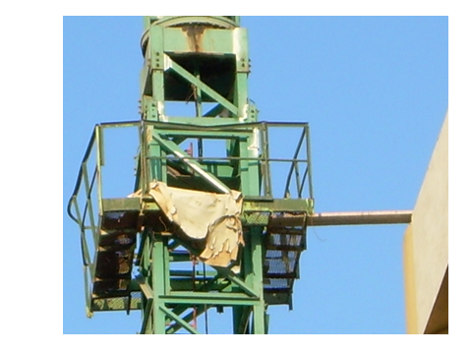
20. מתגים גובלים
א. עגורן צריח, למעט עגורן צריח בעל זרוע אופקית, יהיה מצויד במתגים גובלים לנטיית הזרוע.
ב. עגורן צריח בעל זרוע אופקית יהיה מצויד במתגים גובלים לתנועת העגלה על הזרוע או בהתקנים מסוג אחד המבטיחים את הגבלת תנועת העגלה בנקודות הדרושות בזרוע

Slide 18
21. גובלי עומס יתר
21. עגורן צריח יצויד בגובלי עומס יתר.
22 . תופי כננות
א. תוף כננת בעגורן צריח שעליו ליפוף כבל, יהיה בעל מבנה וקוטר המתאימים לכבל שבשימוש.
ב. קצה הכבל הליפוף על תוף הכננת בעגורן צריח יהיה מחובר היטב לתוף ואורך הכבל יהיה כך שלפחות שני ליפופים של הכבל יישארו תמיד על התוף בכל מצב אפשרי של הפעלת העגורן.

Slide 19
23. בלמים למנועים
23. א. כל מנוע המשמש לנסיעת עגורן צריח, לסיבוב הצריח, לסיבוב הזרוע או לנטייתו או להנעת עגלה שעל הזרוע, יהיה מצויד בבלם נאות.
ב. מנוע בעגורן צריח המשמש להרמת מטען יהיה בנוי כך שהמטען ירד בכוח מיכני בלבד ויהיה מצויד בבלם או בלמים אוטומטיים הפועלים בשיטה אלקטרו - מכנית.
.

Slide 20
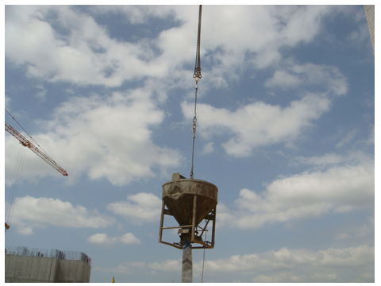
25. כבלים ואביזרי הרמה - הסדרי בטיחות
ההוראות הבאות מתוך סימן י' לפרק ג' לפקודה יחולו על כל כבל,
אביזר הרמה וכלי טעינה המשמשים לתליית מטען לאונקל העגורן:
1 לוח עומסי עבודה או סימון ע.ע.ב. - סעיף 73 לפקודה. .
2 איסור עומס יתר - סעיף 74 לפקודה. .
3. בדיקות תקופתיות ע"י בודק מוסמך - סעיף 75 לפקודה.
4 בדיקה לפני שימוש ראשון - סעיף 76 לפקודה.

Slide 21
26. תסקיר על בדיקת כבל ואביזר הרמה
א. תסקיר על תוצאות כל בדיקה תקופתית או בדיקה לפני שימוש
ראשון, ערוך ע"י הבודק המוסמך שעשה את הבדיקות וחתום בידו, יוחזק במקום בו משתמשים באביזרי הרמה או בכלי טעינה כאמור.
ב. התסקיר יהיה ערוך בשני עותקים בהתאם לתוספת הראשונה.
ג. עותק מהתסקיר יימסר ע"י הבודק המוסמך למפקח העבודה האזורי תוך שבעה ימים מיום הבדיקה.

Slide 22
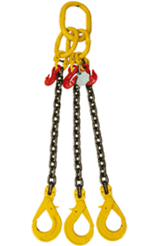

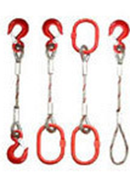
27. אונקל העגורן - אונקל בטיחות
א. כבל הרמה בעגורן צריח יצויד באונקל ובו יתלו את המטען.
ב. אונק ל העגורן יהיה אונקל - בטיחות שיהיה בנוי או מצויד בהתקן כדי למנוע יציאה מקרית של המטען דרך פתח האונקל.

Slide 23
פרק רביעי: תדפיסי הוראות הפעלה ושלטים
31 . מסירת הוראות הפעלה והחזקתן
עותק אחד מהוראות הפעלה לעגורן צריח יימסר לידי כל עגורנאי ועותק אחד יוחזק כנספח לפנקס העגורן.
33 . הצגת שלט העומסים הבטוחים
בעגורן צריח יוצג שלט המראה באופן ברור את עומסי העבודה הבטוחים
לטווח הפעולה הקטן, הבינוני והגדול ביותר.

Slide 24
פרק חמישי: הקמה ופירוק של עגורן צריח
35. ביסוס ועיגון של עגורן-צריח נייח
(א) עגורן-צריח נייח יוצב על תשתית יציבה, ובהעדרה יוצב בעזרת אמצעים נאותים המבטיחים ביסוסו הבטוח.
(ב) בעגורן-צריח נייח המוצב על מבנה, בין ארעי ובין קבוע, יהיה המבנה בנוי היטב מחומר בריא ללא פגם נראה לעין ובעל חוזק מספיק בהתחשב עם תכונותיו של העגורן, טווח פעולתו ועומס העבודה הבטוח שנקבע לעגורן.

Slide 25
37. הבטחת שיווי-המשקל ע"י משקולות
בעגורן-צריח שהבטחת שיווי-משקלו מתוכננת באמצעות משקולות-נגד או משקולות מייצבות, יושמו משקולות במקומות הנכונים של המבנה ויובטחו מפני הזזה או הפחתה מקרית ולא ישנו מקומם.

Slide 26
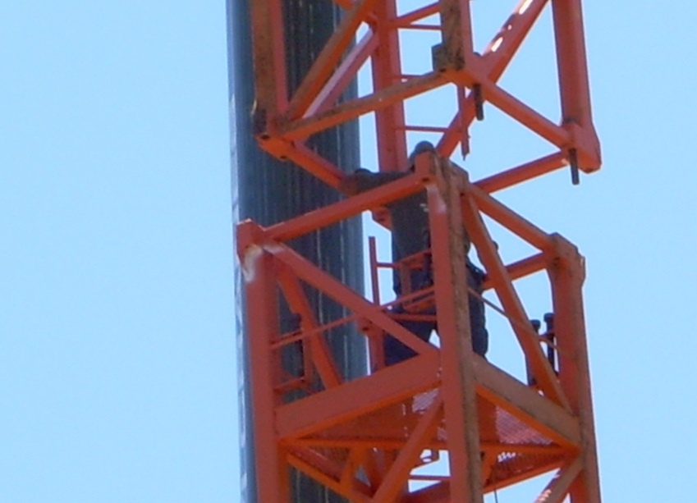
פרק חמישי: הקמה ופירוק של עגורן צריח
42. הקמה ופירוק בהנהלת מומחה
לא יוקם, יורכב או יזקוף, לא יוגבה או יונמך ולא יפורק עגורן צריח אלא
בהנהלתו והשגחתו של אדם שהוא מומחה לפעולות כאמור או של עגורנאי
שהוכשר לכך במיוחד.

Slide 27
44. מרחב למעבר לאורך המסלול ומניעת לכידה
א. ב תקנה זו, "מבנה" - לרבות מיתקן, פיגום וכיוצא באלה, ולרבות מעקה וגידור שאינם לצורך קיום הוראות תקנה זו.
ב. ל אורך מסלולו של עגורן-צריח נע על פסים ומסביב לעגורן-צריח נייד יושאר מרחב למעבר, בין העגורן על כל חלקו העשוי לנוע ובין כל מבנה.
ג. רוחב המרחב למעבר יהיה 60 ס"מ לפחות ויימדד בין המבנה ובין קצהו של אותו חלק של העגורן העשוי לנוע כשאותו קצה במצב הקרוב ביותר למבנה האמור.

Slide 28
פרק שישי: קרבה של מתקן חשמל או קו חשמל עילי
"תחום סכנה מחשמל" - התחום מסביב למיתקן חשמלי על כל חלקיו ומסביב למוליך של קו-חשמל עילי עד למרחק כמפורש להלן מכל נקודה על פני המיתקן או המוליך כאמור;
.1 אם המיתקן או המוליך תחת מתח של פחות מ -22,000 וולט - שני מטרים*.
.2 אם המיתקן או המוליך תחת מתח של 22,000 וולט או יותר - שלושה מטרים*.
: * לפי תקנות הבטיחות בנושא עבודות בנייה סעיף 164
א. מרחק בטיחות מקו חשמל במתח עד 33,000 וולט - 3.25 מטר.
ב. מרחק בטיחות מקו חשמל במתח מעל 33,000 וולט - 5 מטר

Slide 29
חובת העגורנאי בענין הפעלת העגורן בקרבת מיתקן חשמלי
החובה לקיום הדרישה מוטלת על העגורנאי.

Slide 30
פרק שביעי: בטיחות בתחום הפעלתו של עגורן צריח
. העמסת המטען על ידי עניבן המוסמך למתן איתות
העמסת המטען בעגורן צריח תיעשה על ידי עניבן שנתקיימו בו שני אלה:
.1 הוא הודרך ומאומן בשיטות לקשירת מטענים ולתלייתם באונקל
העגורן, בשימוש באביזרי הרמה ובכלי טעינה, למטענים שנהוג להרימם בבניה.
.2 הוא מוסמך למתן איתות.

Slide 31
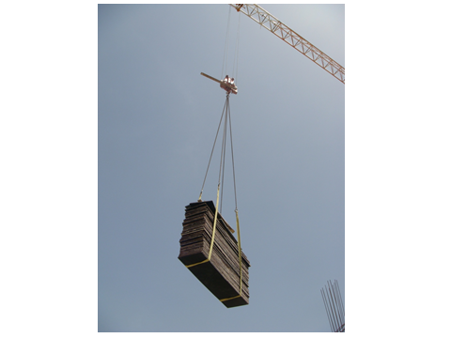
53. שימוש באונקל העגורן ובכלי טעינה
לא יופעל עגורן צריח להרמת מטען אלא אם המטען נתלה באונקל העגורן
או הושם בכלי טעינה שנתלה באונקל העגורן.
בהרמה בכלי טעינה שהינו משטח פתוח יהיה המטען עמוס באופן המבטיח
שהוא או חלק ממנו לא יכול ליפול מתוך כלי הטעינה.

Slide 32
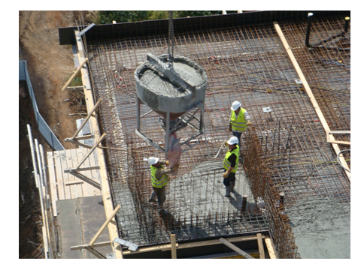
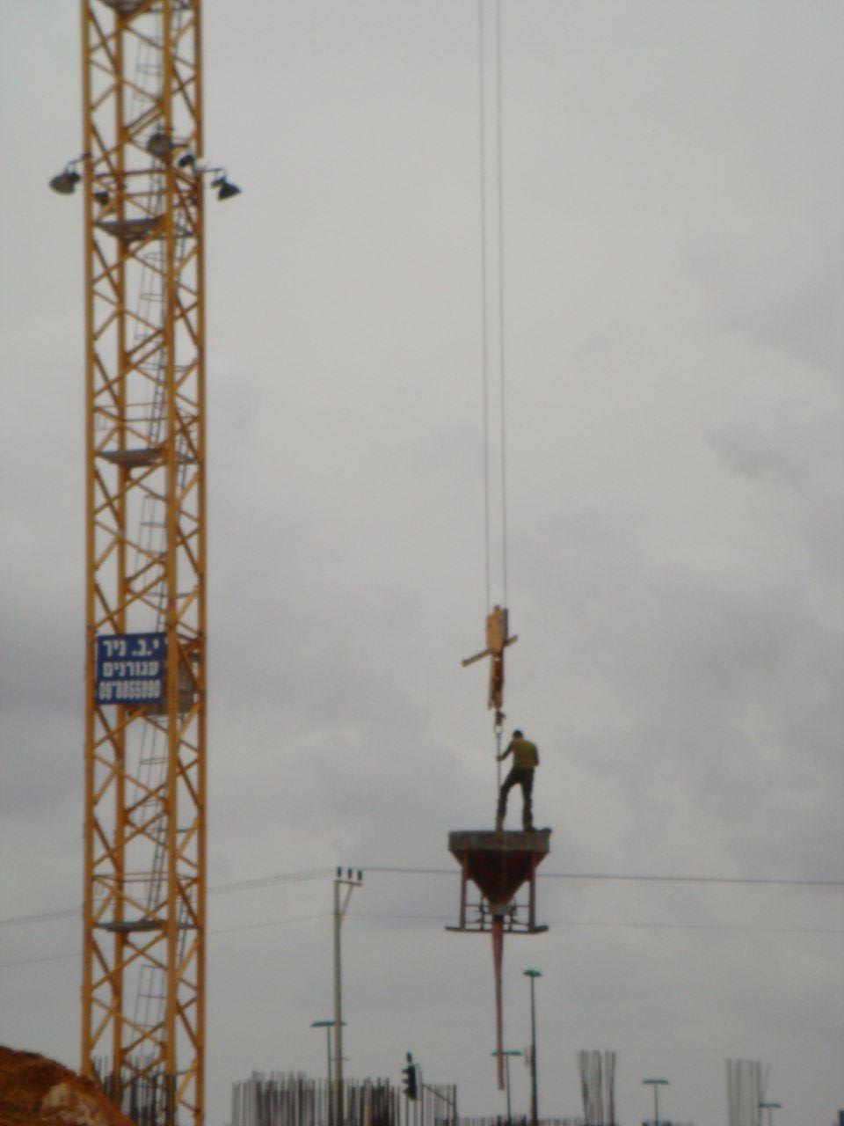
54. טיפול במטען תלוי
. לא ייגש אדם למטען תלוי בעגורן צריח ולא יטפל אדם במטען כאמור אלא כשהמטען נמצא במצב תנוחה סביר,
רגוע וללא תנודות וכשהמרווח בין המטען לבין הקרקע או למשטח העבודה עליו נמצא האדם אינו עולה על מטר אחד.

Slide 33
55. האיתות בהפעלת עגורן צריח:
יהיה לפי שיטה אחידה, מוסכמת וידועה מראש לכל העוסקים בהרמת מטענים.
2. יינתן באופן ברור ובצורה שהמקבל יוכל להבינו.
אם ניתן איתות בעזרת מכשיר, יוגן מכשיר האיתות מפני הפעלה מקרית וליקויים.

Slide 34
56. חובת משגיחי מסלול ההרמה
כשעגורנאי של עגורן צריח אינו יכול לראות את אונקל - העגורן ואת המטען
לכל מסלול ההרמה מנקודת העמסת המטען עד לנקודת נחיתתו, יוצבו משגיחים
במספר מספיק בהתאם לנסיבות והם יהיו מוסמכים למתן איתות.

Slide 35
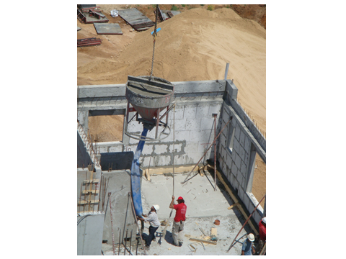
57.הימצאות אדם בתחום העגורן
. ככל שהדבר מעשי ינקטו אמצעים נאותים כדי למנוע מכל אדם לעבור או להימצא מתחת למטען או זרוע העגורן בשעת ההרמה או כאשר המטען תלוי.

Slide 36
58. איסור הסעת אדם
.
לא יוסע אדם ולא ייסע על מרכב הבסיס של עגורן צריח - נע מחוץ לעמדת התפעול
אלא לצורך עריכת בקורת, פעולת תחזוקה או בדיקה לפי הוראות הפרק העשירי.

Slide 37
פרק שמיני: הפעלת עגורן צריח
59. בקורת יומית בידי עגורנאי
א. מדי יום ביומו, עם התחלת ההפעלה ינוסו ע"י העגורנאי פעילותם התקינה של אלה:
1. הבלמים לסוגיהם.
2 מגבילי עומס יתר - בהעמסת משקולות מבחן.

Slide 38
. בקורת יומית בידי עגורנאי
התקני האזעקה למניעת עומס יתר.
4. המתגים הגובלים.

Slide 39
. בקורת יומית בידי עגורנאי
ב. בעגורן צריח נע על פסים ייבדקו בדיקת ראיה מסילות הפסים,
ההתקנים להפעלת המתגים הגובלים לנסיעתו במסילה והפגושות בה.
ג. בעגורן צריח נע שלא על פסים תיבדק הצבתו הבטוחה של העגורן

Slide 40
60. בקורת שבועית בידי עגורנאי
אחת לשבוע ייבדק בעגורן צריח בדיקת ראיה ע"י העגורנאי כל כבל
שהוא חלק של עגורן הצריח.

Slide 41
61. פגם שנתגלה לעגורנאי
א. נתגלה לעגורנאי בביקורת היומית או השבועית פגם כלשהו או צורך
לפעולת תחזוקה כלשהי, או נודע לו מצב כאמור בדרך אחרת, ירשום העגורנאי את הפרטים המתאימים בחלק ג' של פנקס העגורן.

Slide 42
61. פגם שנתגלה לעגורנאי
ב. העגורנאי יודיע על הפרטים למנהל העבודה, או לתופש המפעל מייד.
משנמסרה להם הודעה כאמור, חייבים הם לאשר קבלתה על ידי חתימה לצד הרישום בחלק ג' של פנקס העגורן.
ג. ההודעה תינתן ע"י העגורנאי מיד או תוך זמן סביר בהתחשב במידת הסיכון.

Slide 43
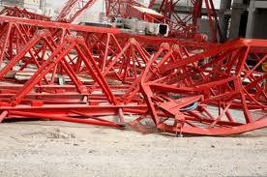
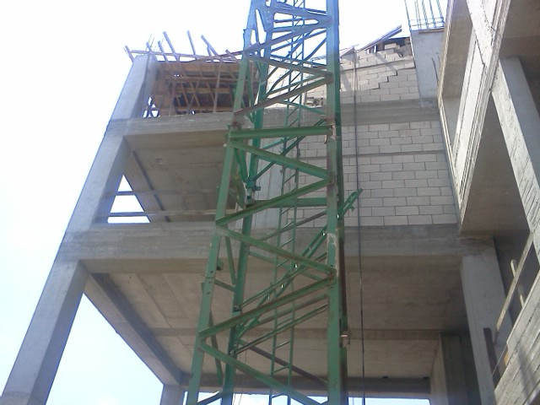
62. איסור הפעלת עגורן פגום
לא יופעל עגורן צריח אשר נמצא בו פגם, אלא אחרי תיקונו

Slide 44
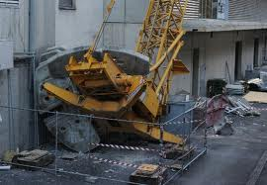
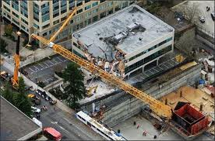
63. איסור העמסת יתר
אין להרים בעגורן צריח מטען שמעל לעומס העבודה הבטוח בנסיבות המקרה,
אולם לצורך בקורת של העגורן או בדיקתו מותר להרים בעגורן מטענים במשקל עד לעומס המבחן או בשיעור אשר הרשה הבודק המוסמך.

Slide 45
64. איסור הפעלת עגורן מחוץ ליעדו
לא יופעל עגורן צריח אלא למטרה שלביצועה נבנה, ובמיוחד לא יופעל לגרירת מטען או טובין או לשחררם

Slide 46
65. איסור הרמת אדם
לא יופעל עגורן צריח להרמת אדם.

Slide 47
66. הרמה אנכית
לא יופעל עגורן צריח להרמת מטען אלא אם
כבל ההרמה נמצא במצב אנכי מעל למטען

Slide 48
67. הרמה לפני הובלה
מטען שיש להרים ולהוביל בעגורן צריח יורם תחילה לגובה הדרוש ורק לאחר מכן יופעל העגורן לסיבוב או לנסיעה.

Slide 49
68. הסעת עגורן עם מטען תלוי
עגורן צריח נע על פסים לא יוסע עם מטען התלוי בו, אלא אם הוא בנוי לנסיעה
כאמור והותקן אותה שעה להיות מוסע כאמור ללא סכנה.

Slide 50
70.סכנה מתוך מגע בין המטען לבין גוף
היה מטען עלול לבוא במגע במסלול ההרמה עם חפץ או גוף אחר, יכוון העגורנאי
את מסלול ההרמה כדי למנוע את המגע, זולת אם ננקטו אמצעים נאותים כדי למנוע כל סכנה מהמגע.

Slide 51
71. סיום הפעלה של עגורן צריח
לא יעזוב העגורנאי את עמדת התפעול או את מכשיר התפעול של עגורן צריח:
כל עוד נשאר מטען תלוי בעגורן.
2. בטרם הביא את כל ידיות ההפעלה אל מצב האפס והופסקה אספקת החשמל במפסיק הזרם הראשי לעגורן.

Slide 52
72. הימצאות בני אדם בעמדת התפעול
לא ימצא אדם - בעמדת התפעול של עגורן צריח או בכל חלק אחר שלו, אלא אם יש לו תפקיד שם בקשר להפעלת העגורן, הביקורת עליו, בדיקתו, תחזוקתו, תיקונו,
זקיפתו, הגבהתו, הנמכתו או פירוקו, או שהוא עסוק בקשר להכשרתו כעגורנאי.

Slide 53
73. הפעלת עגורן צריח במזג אויר מסוכן
לא יופעל עגורן צריח שעה שנושבת רוח בעלת חוזק העלולה לסכן את יציבות
עגורן הצריח או את העובדים בו או בקרבתו.
74 . חובת העגורנאי לקיום ההוראות
החובה לקיום הוראות סימן זה מוטלת על העגורנאי.

Slide 54
סימן ג': הוראות נוספות בעניין בטיחות
80 . משקולות מבחן
לניסוי היומי במגבילי עומס יתר יוכנו משקולות - מבחן מתאימות שיוצבו במקום
נוח לעשיית הניסוי.

Slide 55
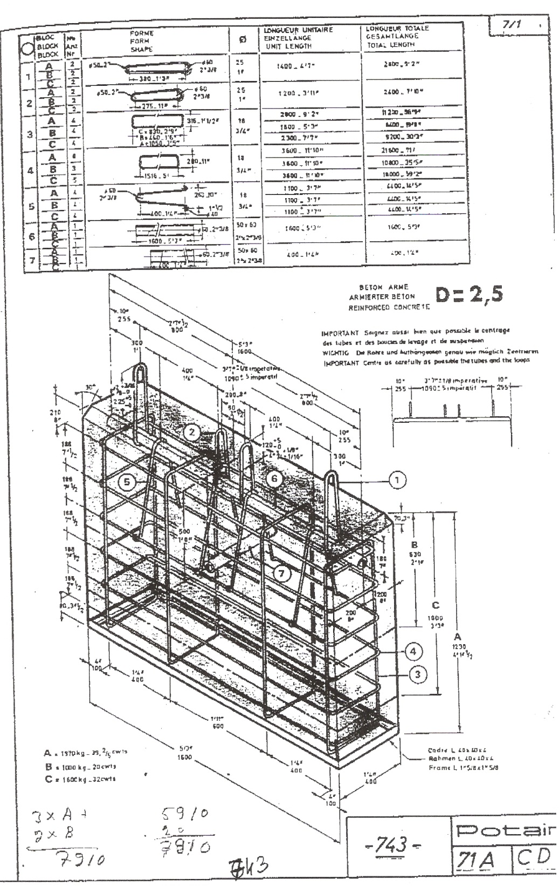
מבנה משקלות
A=1970 kg
B=1000 Kg
C= 1600 Kg

Slide 56
81. תאורה לפעולות בלילה
כשמבצעים בעגורן צריח פעולה במשך השעות שבין שקיעת החמה לבין
זריחתה, יוארו תאורה נאותה עגורן הצריח על חלקיו, המקום בו הוא נמצא
והשטח שמעליו הוא הופעל.
לעניין זה פעולה תחשב הפעלה, תחזוקה, תיקון, הרכבה או פירוק.

Slide 57
82. הרמת מטען בשני עגורני צריח
א. אם משתמשים להרמת מטען בשני עגורני צריח או יותר במשותף, תיעשה הפעולה בהשגחתו של אדם מנוסה שמונה במיוחד לתפקיד.
ב. העגורנים שמשתמשים בהם כאמור בתקנת משנה (א) יסודרו ויופעלו מבלי שאף אחד מהם יועמס בהרמה המשותפת מעבר לעומס העבודה
הבטוח שלו ומבלי שיציבותם ומבניהם יסוכנו.

Slide 58
83. פעולת תחזוקה
א. לא יעשו בעגורן צריח פעולת תחזוקה, סיכה או תיקון בעת הפעלתו או כאשר מטען תלוי בו.
ב. היו נסיבות מיוחדות מחייבות לבצע פעולת תחזוקה, סיכה או תיקון ואי אפשר לבצעה אלא כשמטען תלוי בעגורן, תיעשה הפעולה תחת
השגחתו הישירה של אדם מנוסה אשר מונה לתפקיד זה.
החובה לקיום התקנה מוטלת על עגורנאי !!!

Slide 59
84. הגנה מפני נפילת אדם
היה על אדם לעסוק בעגורן צריח שלא בעמדת התפעול או הסולמות בצריח,
והוא עלול ליפול ממקום עיסוקו יותר משני מטרים ואותו מקום אינו מאפשר אחיזת רגל בטוחה, ולפי הצורך - אחיזת יד בטוחה ולא הובטחה בטיחותו על ידי גידור המקום, תסופק לאדם חגורת בטיחות, ומשסופקה לו עליו להשתמש בה.

Slide 60
פרק תשיעי: בדיקת עגורן צריח בידי בודק מוסמך
בדיקת עגורן צריח
בעגורן צריח תיערך בדיקה יסודית על ידי בודק מוסמך בכל אחד מאלה:
1. מיד לאחר הקמתו, ולפני הפעלתו.
2. מיד לאחר כל שינוי במבנהו או תיקון יסודי בו ולפני הפעלתו.
3

Slide 61
פרק תשיעי: בדיקת עגורן צריח בידי בודק מוסמך
3. אחת לששה חודשים לפחות לאחר תאריך הבדיקה האחרונה, כל עוד העגורן מוקם.
המסילה תיבדק באותם מועדים וכן לאחר הוספת קטע או שינוי תווי הפסים.

Slide 62
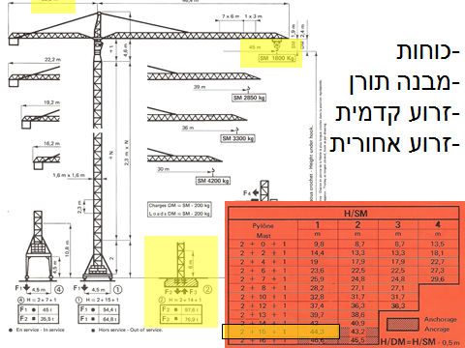

Slide 63
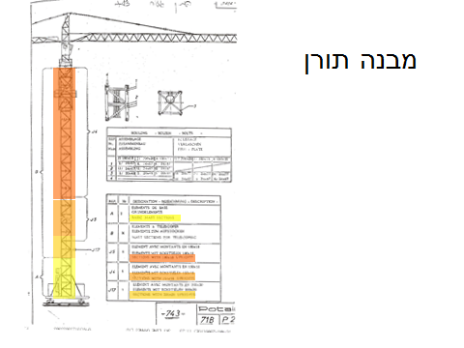

Slide 64
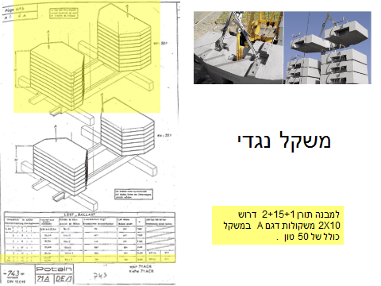
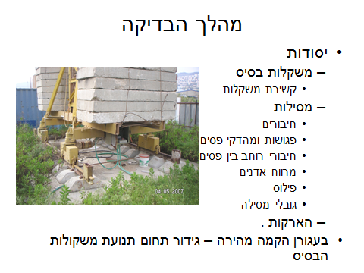

Slide 65
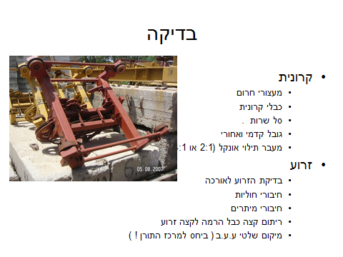
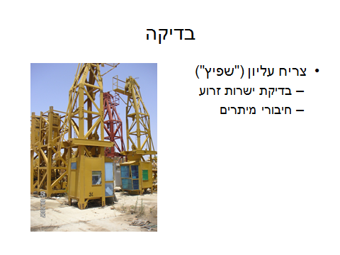
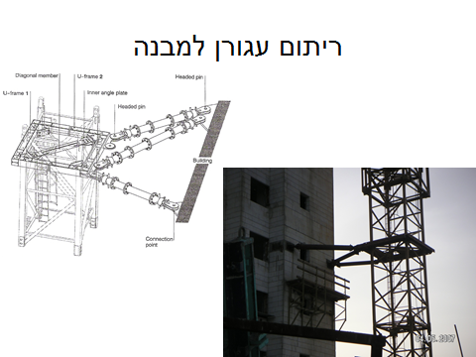

Slide 66
פרק עשירי: פנקס העגורן
92. חובת ניהול פנקס עגורן
לגבי כל עגורן צריח ינוהל פנקס עגורן בהתאם לתוספת השלישית.
הפנקס יכלול את החלקים הבאים:
חלק א' - העגורן ובעליו.
חלק ב' - מקומות הפעלת העגורן ומחזיקים בו.
חלק ג' - הביקורת היומית והשבועית.
חלק ד' - רישומים של מפקח עבודה ואחרים.

Slide 67
93 . מקום החזקת הפנקס
פנקס העגורן ינוהל במקום בו מוצב העגורן או נמצא לשם הצבתו.

Slide 68
94. הפנקס מלווה את העגורן
הועבר עגורן צריח לידי מחזיק אחר, חייב המחזיק החדש לקבל לידו גם את פנקס העגורן על כל כרכיו ולהמשיך לנהלו ולשמרו.

Slide 69
תקנה .92 פנקס עגורן (תוספת שלישית )
חלק ג' - הבקורת היומית והשבועית
(א) בלוח 1 בחלק זה יאשר העגורנאי בחתימת ידו את מילוי חובתו לבקורת יומית ובקורת שבועית בדבר הפריטים המפורטים בטורים 2 עד 10 ויציין את תאריך הבקורת בטור 1.
(ב) בלוח 2 בחלק זה –
(1) ירשום כל עגורנאי בטור 2 את הפרטים החייבים רישום בהתאם לתקנה 61 בדבר פגמים או צורך לפעולת תחזוקה, ויציין את תאריך הרישום ויחתום בטורים המיועדים לכך:

Slide 70
תקנה .92 פנקס עגורן (תוספת שלישית )
(2) מנהל העבודה או הממונה האחר, שאליו הודיע העגורנאי בהתאם לתקנה 61, יאשר בחתימת ידו בטור 4 את קבלת ההודעה על הפגם או הצורך לפעולת תחזוקה.
חלק ד' - רישומים של מפקח עבודה ואחרים
בחלק זה רשאים מפקח עבודה, בודק מוסמך, ממונה על בטיחות, נאמן לבטיחות וכל עובד במקום שבו מופעל עגורן-הצריח, לרשום את הערותיהם בדבר הפעלת העגורן וניהול פנקס העגורן.

